Slide 1
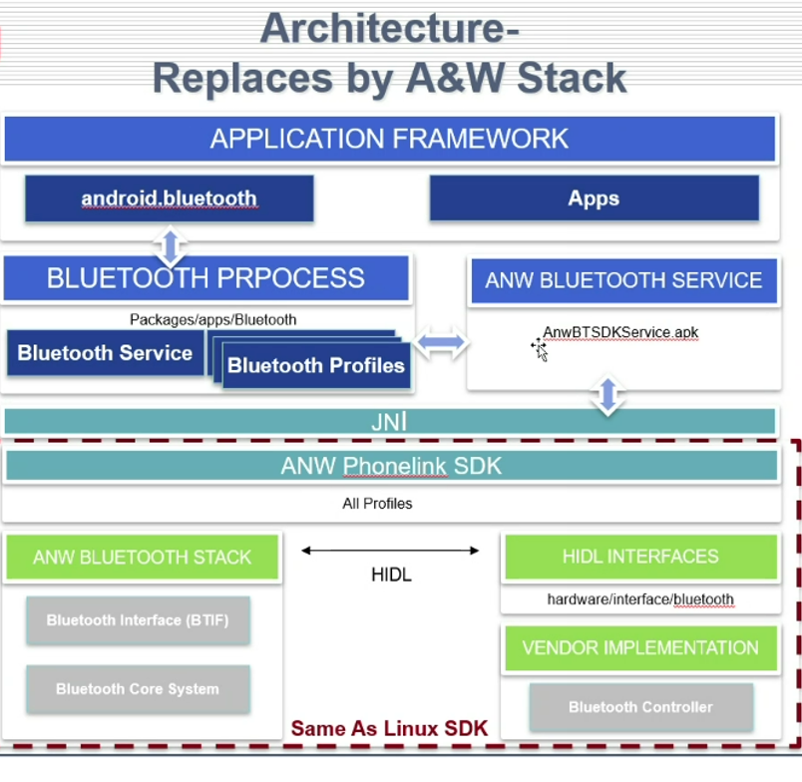
ALPINE BT Stack (HONDA Mid CDC) Q&A (2026/03/24)
Questions about BT Stack for ALPINE
Q1: ALPINEは赤色部分がA&Wより提供されると認識しています。間違い無いですか？
A1: AOSP Platformに対し、Android Native APIと連携して、A&Wが提供する内容は以下の通りです
・右の図について説明します。
・赤い点線で囲まれた部分は、現在A&WがALPINE 27PFプロジェクトに提供しているSDKと実質的に同じものです。
・Android OSの特性に合わせて、このSDKにAnwBTSdkServiceを追加し、Bluetooth機能をサービスとして提供するようにしました。
・これは、AndroidがバックグラウンドアプリケーションのBluetooth接続を
積極的に切断する傾向を回避するためです。
・実際には、Androidネイティブが提供するBluetoothプロセス（Bluetooth.apk）
も同じ目的を果たします。
・Android Native APIの場合、A&Wは2つのコンポーネントを提供します:
a. Android用A&W Phonelink SDK
（上記の画像の赤い点線およびAnwBTSdkServiceを含む）
b. Androidの「Bluetooth Process」のコードを修正してAnwBTSdkserviceにブリッジする。
・ただし、「Bluetooth Process」のコードはBSPに含まれているため、この部分は
ALPINEのポリシーに従う必要がある。
b-1: ALPINEがBSPの統合および修正を維持する第三者を有する場合、
A&Wは参照コードを提供しALPINEまたはALPINEが委託した第三者が統合を行います。
b-2: ALPINEがA&Wによる統合を希望する場合、ALPINEはBSPソースコードをA&Wに
提供する必要があり、A&WはBluetooth SDKを統合します。
その後、A&Wは統合されたコードをALPINEに返却します。
.

Slide 2
ALPINE BT Stack (HONDA Mid CDC) Q&A (2026/03/24)
Questions about BT Stack for ALPINE
Q2: Q1の提供物でA&W社が対応するのは以下のいずれですか？
・ライブラリの提供のみ
・移植まで
・不具合発生時の対応込み
A2: A&W社は上記全てをサポート致します。
Q3: A&WはALPINEに対しオンサイトトレーニングをサポートできますか？
A3: A&Wは可能な範囲のオンサイトトレーニングサポートを提供します。

